Slide 1

运行平台硬件环境
1.CPU：每个节点具有2颗32核AMD EPYC 7452 @ 2.35GHz CPU组成，256 GB内存。使用2个节点共128核资源。
2.网络：节点间通过56 Gb Infiniband高速网互联

Slide 2
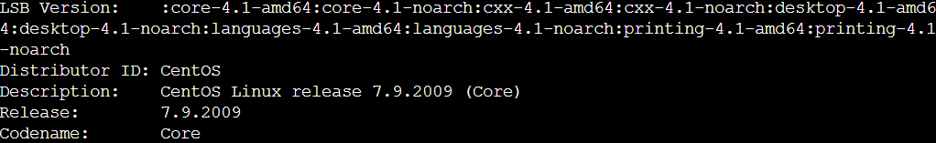
运行平台软件环境
1.操作系统：CentOS Linux 7.9
2.并行环境：mpiicc（icc version 17.0.5 (gcc version 4.8.5 compatibility)）
3.相关依赖软件：mpiicc

Slide 3
程序结构
主要函数模块：
1.递归枚举所有 pivot 的组合 O(n^k)
2.计算切比雪夫距离之和 O(n^2)
3.排序，将结果合并到答案中 O(n^2)
所运行的应用负载：
1.算例I： dim=2,n=500,k=2
2.算例II： dim=4,n=100,k=5

Slide 4
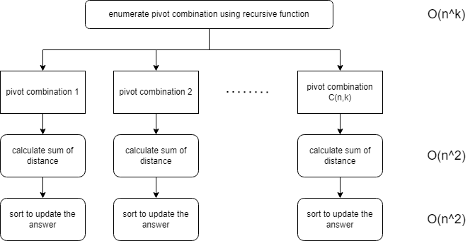
程序结构

